Slide 1
2-nji umumy okuw
Tema: Nokadyň proýeksiýalary
Meýilnama:
1. Tekizlikler barada düşünje we olaryň epýurda şekillendirilişi.
2. Oktantlar (çärýekler) barada düşünje we olaryň şekillendirilişi.
3. Nokadyň üç tekizlige proýeksiýalary.
1

Slide 2
2.1. Tekizlikler barada düşünje we olaryň epýurda şekillendirilişi. Durmuşda bize duş gelýän çyzgylaryň hemmesi bolmasa-da, aglabasy Gaspar Monžuň metody bilen, ýagny predmetleri iki ýa-da üç sany biri-birine perpendikulýar bolan tekizliklere ortogonal proýektirlenip alnan çyzgylardyr.
2

Slide 3
Biz gelejekde esasan üç tekizlik bilen iş salyşarys, onuň biri gorizontal ýerleşýär, oňa gorizontal tekizlik diýilýär we ol H harpy bilen bellenilýär (6-njy surat). H tekizlik x ok bilen y okuň kesişmeginde emele gelýär. Frontal (V) tekizlik H tekizligine perpendikulýar bolup, x ok bilen z okuň kesişmeginde emele gelýär. Ýokarda aýdylan iki tekizliklere-de perpendikulýar, sagynda ýerleşen we y ok bilen z okuň kesişmeginde emele gelýän tekizlige profil tekizlik diýilýär. Ol W harpy bilen bellenilýär.
3

Slide 4
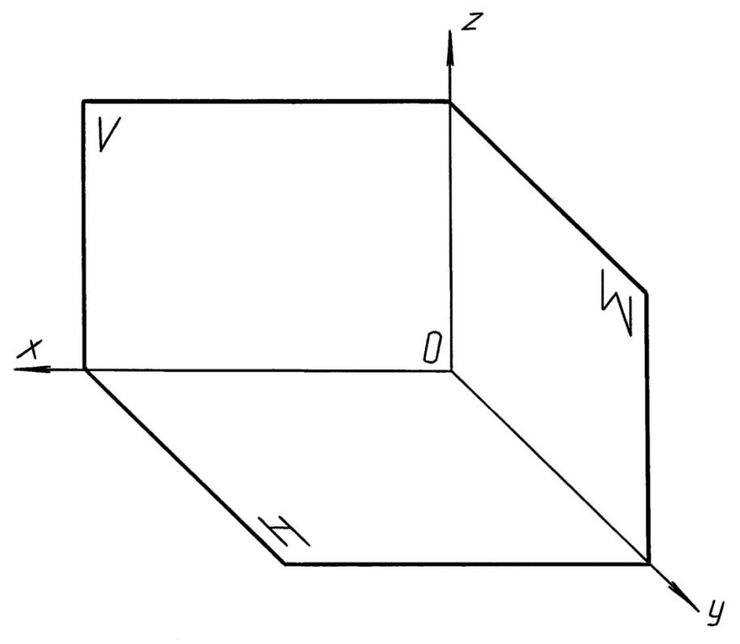
6-njy surat. Gorizontal, frontal we profil tekizlikleriň giňişlikde ýerleşişi.
4

Slide 5
Gorizontal we frontal tekizlikleri kesişenlerinde göni çyzygy emele getirýärler. Ol çyzyga x oky diýilýär,
H∩V= x.
Gorizontal we profil tekizlikleri kesişenlerinde y okuny emele getirýär,
H∩W= y.
Frontal we profil tekizlikleri kesişenlerinde z okuny emele getirýär,
V∩W= z.
5

Slide 6
Giňişlikde H, V we W tekizlikleriň ýerleşiş ýagdaýy bilen tanyşdyk. H, V we W tekizlikleri bir tekizlikde ýerleşdirmek üçin H tekizligi x okuň daşyndan 90⁰ aýlaýarys (7-nji surat), W tekizligi hem z okuň daşyndan 90⁰ aýlaýarys. Şeýlelik bilen tekizlikleriň üçüsi hem bir V tekizlikde ýerleşdiler. Giňişlikdäki H, V we W tekizlikleri bir tekizlikde ýerleşdirip alnan şekile epýur diýilýär. Epýur – bu fransuz sözi bolup, “çyzgy” ýa-da “taslama” diýmekdir.
6

Slide 7
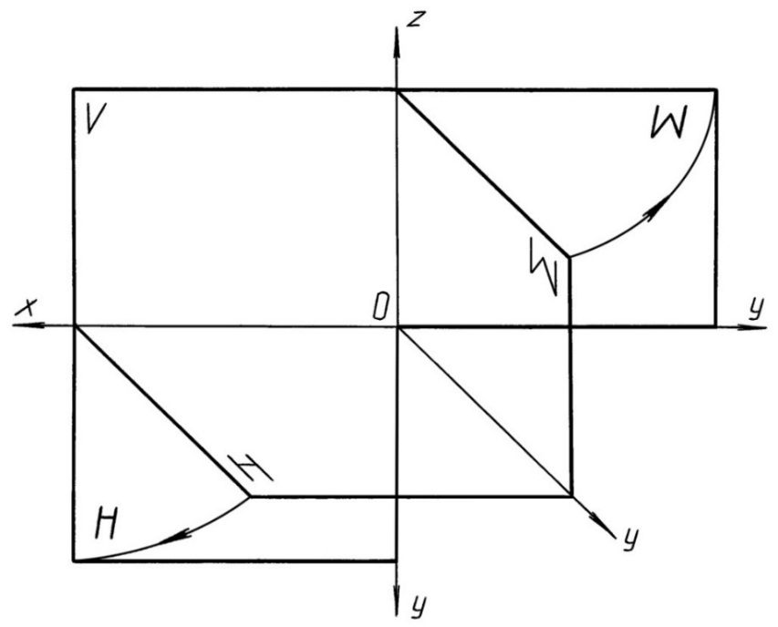
7-nji surat. Tekizlikleriň epýur halyna geçirilişi.
7

Slide 8
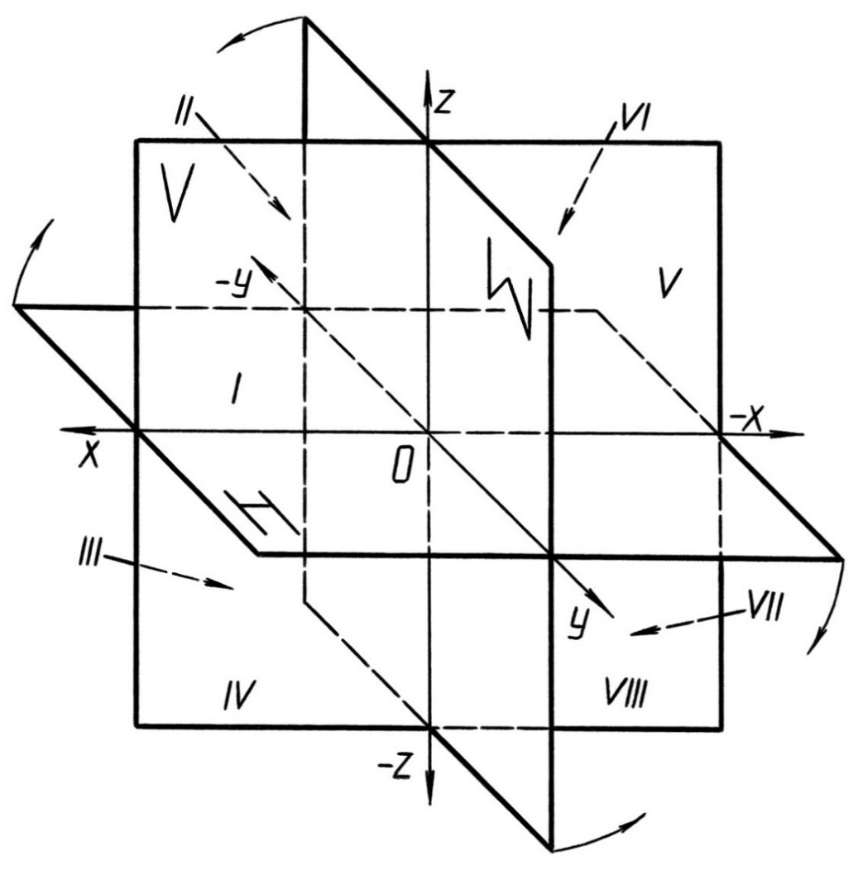
8-nji surat. Oktantlaryň giňişlikde ýerleşişi.
8

Slide 9
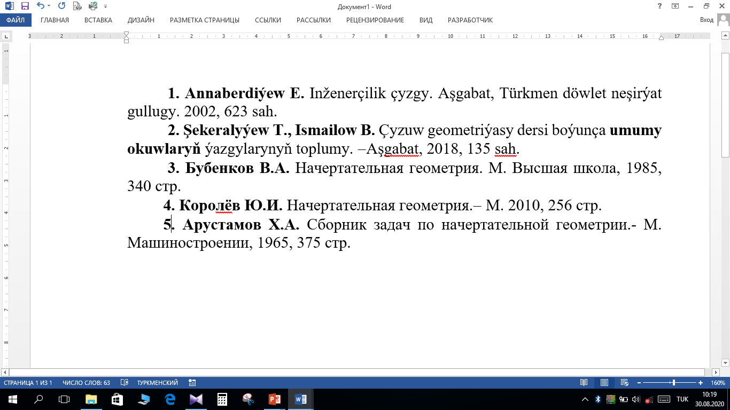
Ulanylýan edebiýatlar
9

Slide 10
Diňläniňiz üçin sag boluň!

